Slide 1

F1190 Úvod do biofyziky
Masarykova Univerzita
Podzimní semestr 2023
Řešení ke cvičením z 12.10.2023
Vyučující:
Prof. Jiří Kozelka, Biofyzikální Laboratoř, Ústav fyziky kondenzovaných látek, PřF MU, Kotlářská 2, kozelka.jiri@gmail.com

Slide 2
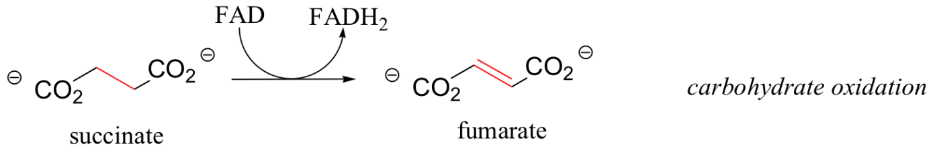
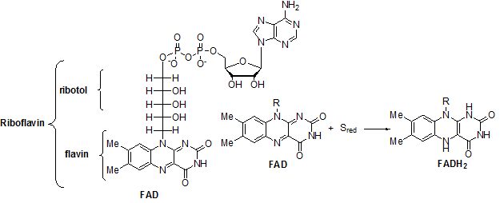
Cvičení 1
Jedním z nejrozšířenějších kofaktorů oxidačně-redukčních enzymů je
Flavin-Adenin-Dinukleotid (FAD)
C^{+III}
C^{+II}
+2 e⁻
+2 H⁺
C^{+II}
C^{+I}
Úkol: vyčíslete reakci sukcinátu s FAD na fumarát a FADH₂.
C^{-II}
C^{-I}
+2 e⁻
+2 H⁺
C^{-II}
C^{-I}
Sukcinát + FAD → Fumarát + FADH₂

Slide 3
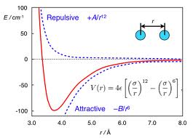
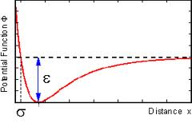
Lennard-Jonesův potenciál
Cvičení 1: vyjádřete ε a σ pomocí
parametrů A a B
Cvičení 2: odvoďte vzorec pro V(r) pomocí parametrů ε a r_{m}
vyjádřete A a B pomocí
parametrů ε a r_{m}
r_{m}
σ : r(V = 0)
r_{m} : r(Vmin)

Slide 4
pro r = r_{m} platí:
Pozor, ε je kladná hodnota
(hloubka energ. minima)

